Slide 1












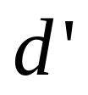
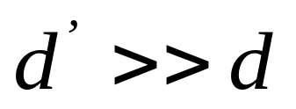
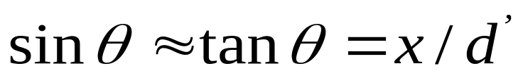
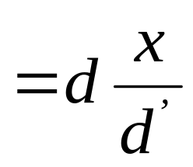
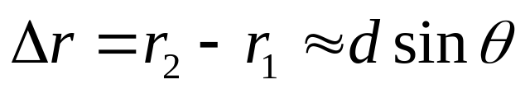
一 杨氏双缝干涉
实 验 装 置
p
波程差

Slide 2
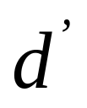
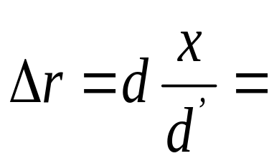


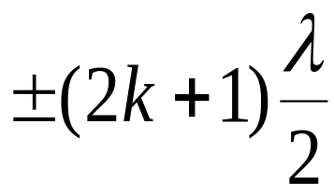
实 验 装 置
p
加强
减弱

Slide 3
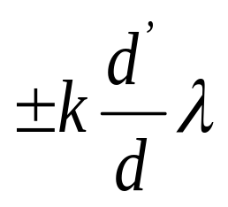

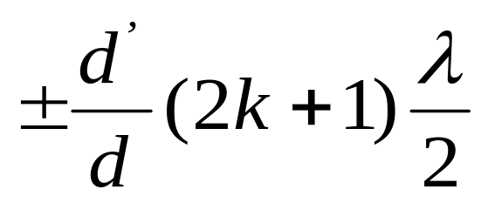
p
明纹
暗纹

Slide 4
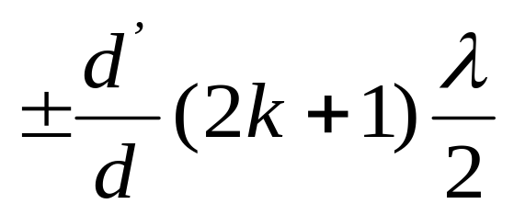
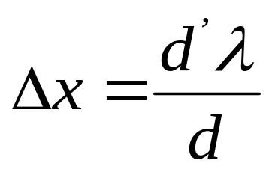

明、暗条纹的位置
明纹
暗纹
白光照射时，出现彩色条纹
讨论
条纹间距

Slide 5
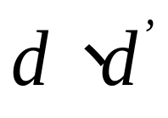


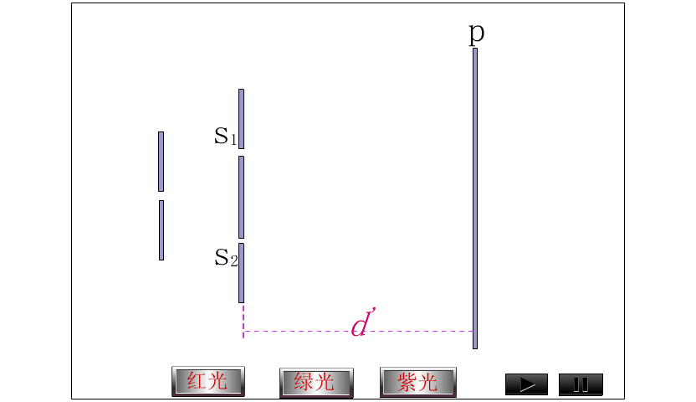
(1) 一定时，若 变化, 则 将怎样变化？

Slide 6
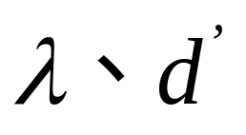

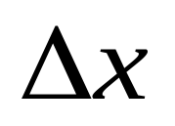
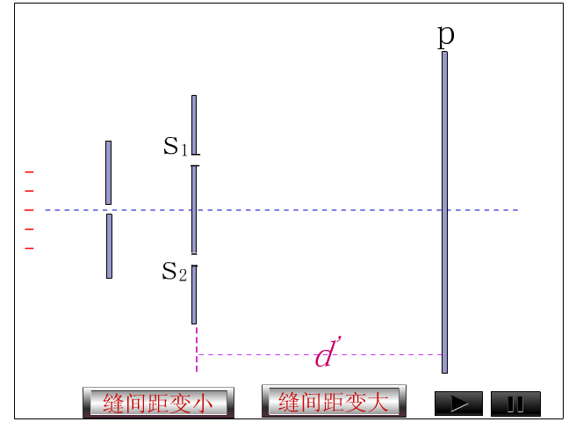
(2) 一定时,条纹间距 与 的关系如何？

Slide 7
例1 在杨氏双缝干涉实验中，用波长λ=589.3 nm的纳灯作光源，屏幕距双缝的距离d’=800 mm，问：
(1)当双缝间距１mm时，两相邻明条纹中心间距是多少？
(2)假设双缝间距10 mm，两相邻明条纹中心间距又是多少？

Slide 8
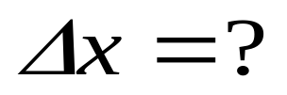
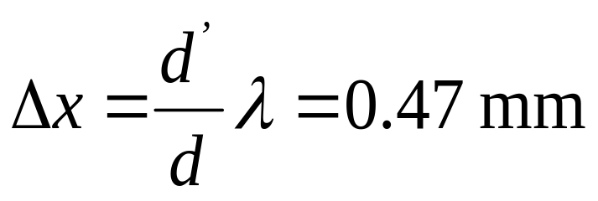
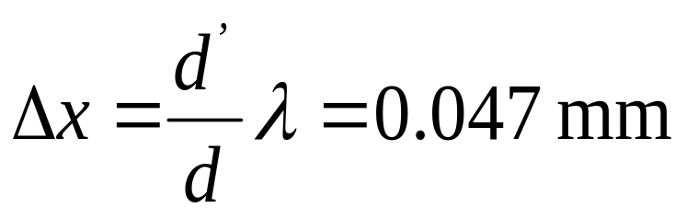
已知
λ=589.3 nm
d’=800 mm
求
(1) d=1 mm时
(2) d=10 mm时
解
(1) d=1 mm时
(2) d=10 mm时

Slide 9
例2 以单色光照射到相距为0.2 mm的双缝上，双缝与屏幕的垂直距离为1 m.
(1)从第一级明纹到同侧的第四级明纹间的距离为7.5 mm，求单色光的波长；
(2)若入射光的波长为600 nm,中央明纹中心距离最邻近的暗纹中心的距离是多少？

Slide 10
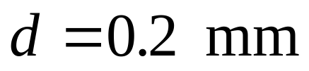
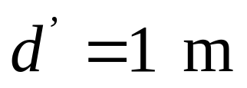
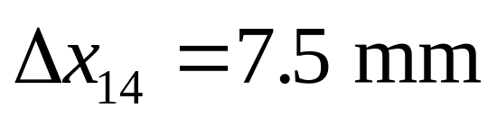

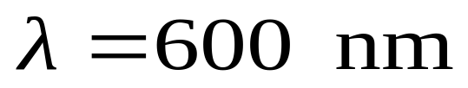
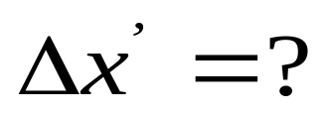
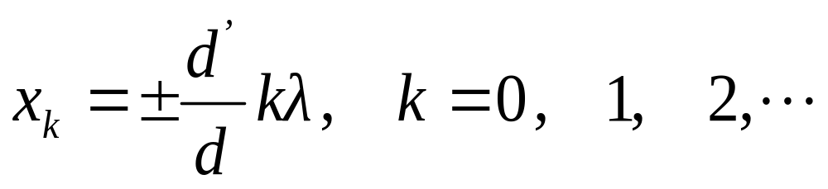
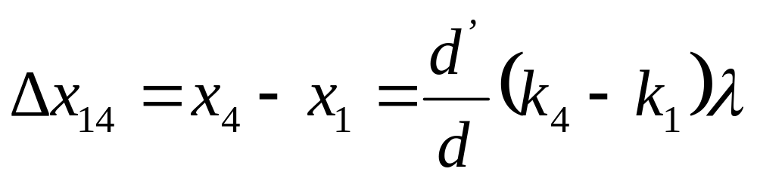
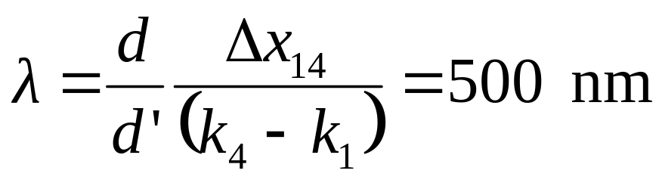
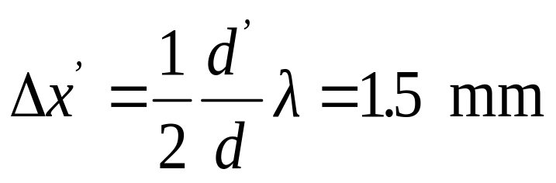
已知
求
(1)
(2)
解
(1)
(2)

Slide 11
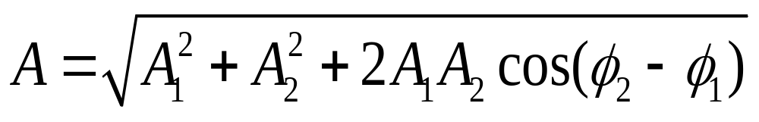
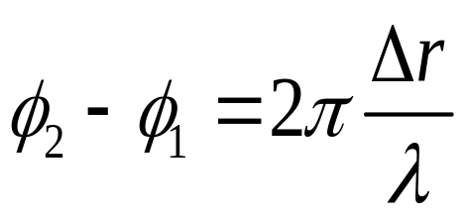
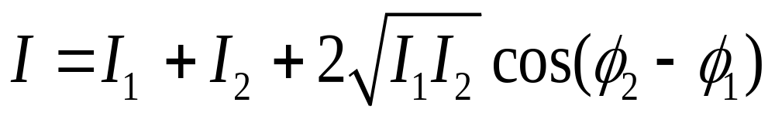
二 杨氏双缝干涉的光强分布
两狭缝发出的光波叠加后的振幅为
其中 .
而叠加后的光强为

Slide 12
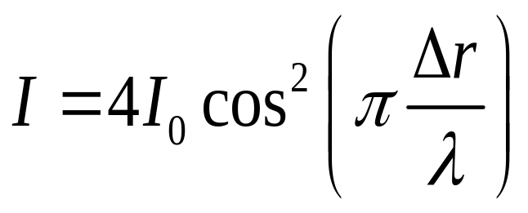

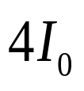








假定A₁=A₂=A₀，则I₁=I₂=I₀，可得

Slide 13
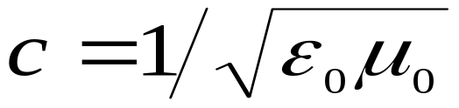
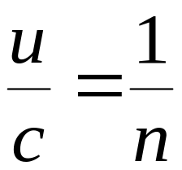
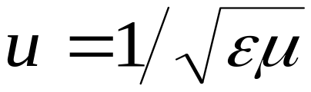


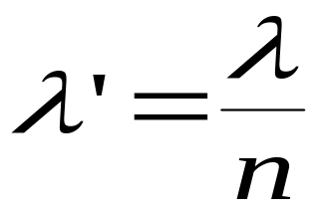
三 光程和光程差
光在真空中的速度
光在介质中的速度
真空中的波长
介质中的波长
介质的折射率

Slide 14
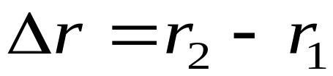
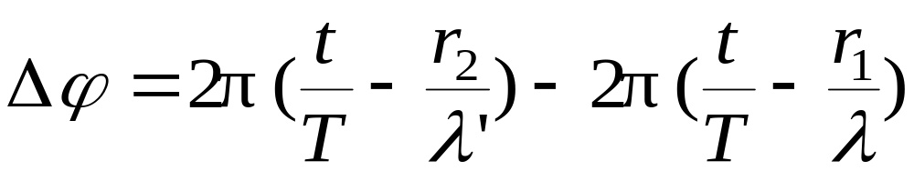
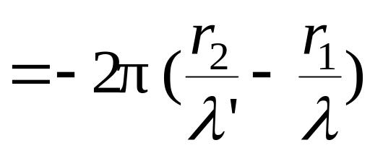
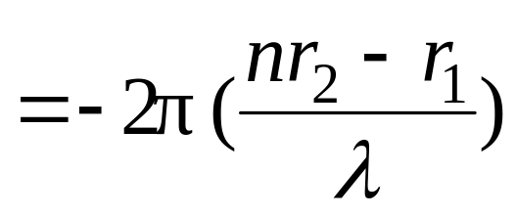
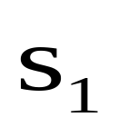

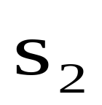


波程差
相位差
*
P
介质中的波长
*

Slide 15

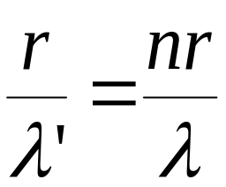
(1)光程
介质折射率与光的几何路程之积 =
物理意义：光在介质中通过的几何路程折算到真空中的路程.
*
P
*

Slide 16
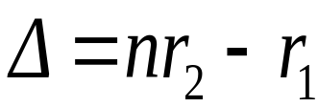
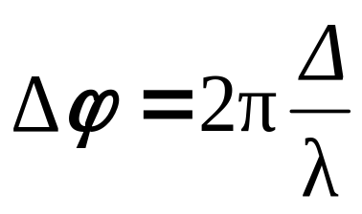
(2)光程差 (两光程之差)
光程差
相位差
*
P
*

Slide 17

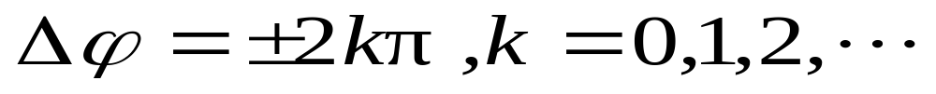
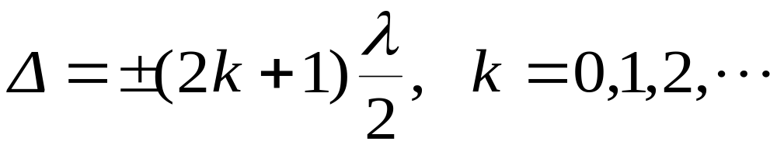
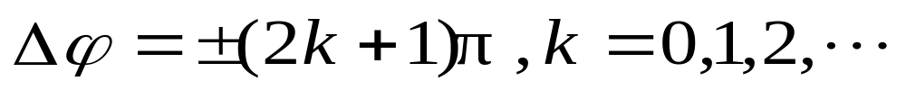
干涉加强
干涉减弱

Slide 18


例3 在杨氏双缝干涉实验中，用波长550nm的单色光垂直照射在双缝上.若用一厚度为e=6.6μm、折射率为n=1.58的云母片覆盖在狭缝上方，问：(1)屏上干涉条纹有什么变化？ (2)屏上中央O点现在是明纹还是暗纹？
O

Slide 19



解
(1) 干涉条纹向上平移
(2) 由于云母片的覆盖导致两光线在O点光程差为 .
令 ，有
O点处对应原来第7级明纹.

Slide 20
四 缝宽对干涉条纹的影响 空间相干性
实验观察到，随缝宽的增大，干涉条纹变模糊，最后消失．
空间相干性

Slide 21



五 劳埃德镜
P
L
M
半波损失 ：光由光速较大的介质射向光速较小的介质时，反射光位相突变 .

Slide 22



例4 如图 离湖面 h = 0.5 m处有一电磁波接收器位于 C ，当一射电星从地平面渐渐升起时， 接收器断续地检测到一系列极大值 . 已知射电星所发射的电磁波的波长为20.0 cm,求第一次测到极大值时，射电星的方位与湖面所成角度.
2
B
1
C
A

Slide 23






解 计算波程差
2
B
1
C
极大时
A

Slide 24





取
注意
考虑半波损失时，附加波程差取
均可，符号不同， k 取值不同，对问题实质无影响.
2
B
1
C
A

Slide 25
选择进入下一节：
11-0 教学基本要求
11-1 相干光
11-2 杨氏双缝干涉 劳埃德镜
11-3 薄膜干涉
11-4 劈尖 牛顿环 迈克耳孙干涉仪
11-5 光的衍射
END

Slide 26
选择进入下一节：
11-6 夫琅禾费单缝衍射
11–7 夫琅禾费圆孔衍射 光学仪器的
分辨本领
11-8 衍射光栅
11-9 光的偏振性 马吕斯定律
11-10 反射光和折射光的偏振
END

Slide 27
选择进入下一节：
11-11 双折射
* 11-12 偏振光的干涉
* 11-13 液晶
* 11-14 几何光学

